Slide 1


Slide 2
学习目标
掌握多窗体界面的设计。
掌握【组合框】控件的常用属性及事件。
掌握【列表框】控件的常用属性及事件。
掌握循环结构的使用。
掌握通用对话框的使用。

Slide 3
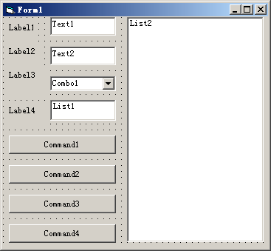
建立学生信息录入系统界面

Slide 4
【步骤解析】
新建1个工程，将工程命名为“学生信息录入系统”并保存在文件夹中。
向窗体中添加两个【文本框】控件，4个【标签】控件，4个【命令按钮】控件，两个【列表框】控件，1个【组合框】控件，并调整控件的大小及位置，如图5-8所示。
参照表5-1设置以上控件的属性。

Slide 5
建立【密码输入】对话框
对于一些简单的程序而言，单一的一个窗体便能满足所有的要求，但在编写具体的应用程序时，单一的一个窗体是不能满足要求的，势必要用到一个以上的窗体。例如,一个学生信息管理系统，除了有用于显示学生信息的对话框之外，还应有学生基本信息输入的对话框。
多窗体是指包含有多个窗体界面，如图5-9所示，这些窗体之间没有绝对的从属关系，每个窗体的地位都是平等的，它们之间只存在相互调用的关系，各个窗体出现的顺序也有所不同。

Slide 6
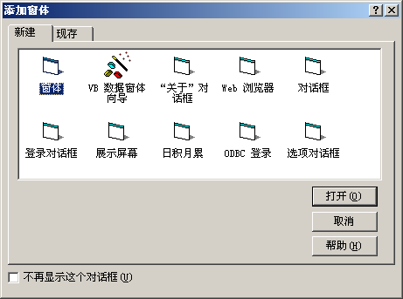
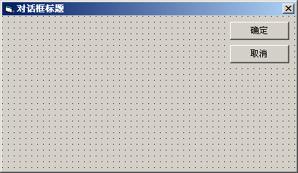
【步骤解析】

Slide 7
文本框的【PasswordChar】属性用来设置密码的样式，例如案例中将密码的样式设为通用的星号*，设置这个属性后，在【密码】选项文本框中输入的所有文字都以“*”表示。
向应用程序中添加自定义对话框，相当于向应用程序中添加了1个新窗体。当应用程序有了多个窗体之后，在设计某个窗体时，必须先选中该窗体，即将该窗体置于最上层。

Slide 8
【基础知识】
【列表框】控件和【组合框】控件都是列表选择型控件，主要是用来向用户提供一系列的列表项目，用户可以从这些列表项目中选择自己所需的项目。
【列表框】控件、【组合框】控件：【组合框】控件以下拉列表或组合列表的形式向用户提供一系列项目，如图5-12所示，它兼有【列表框】控件和【文本框】控件的功能。用户可以在列表框部分选择所需的项目，也可以在文本框部分输入所需的项目。在工具箱中，【组合框】控件的图标为 。

Slide 9
【步骤解析】
在【工程】对话框中，双击 图标，将学生信息录入系统界面置于最上层。
在窗体上单击组合框【Combo1】，将【名称】属性改为“cboMan”。
拖动【属性】对话框右端的滚动条，让【List】属性显示出来，选择【List】属性，然后再单击右端箭头，打开其下拉列表，输入“男”，然后按Enter键。再次单击【List】属性右端箭头，打开其下拉列表，输入“女”，然后按Enter键。
再次拖动【属性】对话框右端的滚动条，让【Style】属性显示出来，选择【Style】属性，然后再单击右端箭头，打开其下拉列表，选择“2－DropDown List”项。

Slide 10
【列表框】控件
【列表框】控件以列表的形式向用户提供一系列项目，如图5-12所示，用户可以从中选择一个或多个项目，列表项的输入同样也是通过【List】属性来完成。用户在列表框中单击某一项目时，该项目会以蓝色光条的形式显示，表示该项目被选中。当列表框中的项目超出了列表框所能显示的范围，便会自动在列表框中增加1个垂直滚动条，便于用户进行上下翻动，如图5-12所示。在工具箱中，【列表框】控件的图标为 。

Slide 11
【步骤解析】
在窗体上单击列表框【List1】，将【名称】属性改为“lstAddr”。
拖动【属性】对话框右端的滚动条，让【List】属性显示出来，选择【List】属性，然后再单击右端箭头，打开其下拉列表，删除“lstAddr”项。
按照步骤1和2的方法，将列表框【List2】的【名称】属性改为“lstShow”，并删除列表框中的“lstShow”项。

Slide 12
【ListCount】属性
  功能：返回【列表框】控件中所有项目的个数。
  说明：【ListCount】属性不显示在【属性】对话框里，用户只能通过代码来访问该属性，其语法结构如下：
    [整型变量＝] 列表框控件名.ListCount
【ListIndex】属性
  功能：返回或设置当前被选中列表项的索引值。
  说明：【ListIndex】属性不显示在【属性】对话框里，用户只能通过代码来访问或设置该属性，其语法结构如下：
    列表控件名.ListIndex[＝索引值]
【Sorted】属性
  功能：返回或设置【列表框】控件的列表是否按字母升序来排列。
  说明：【Sorted】属性有两个取值：True或False。【Sorted】属性为True时，表示按字母升序排列列表项；【Sorted】属性为False时（默认值），表示按列表加入的默认顺序排列列表。

Slide 13
为【密码输入】对话框添加代码
预定义对话框是Visual Basic 6.0为用户已经设计好了的对话框，用户只要使用相关的函数就可以调用预定义对话框。当函数的参数不同时，所得到的预定义对话框也不一样。因此，用户可根据自己的需要，通过有关参数的设置，得到自己所需的预定义对话框。【输入】对话框、【消息】对话框是最常用的预定义对话框，它们都是模态对话框，因此必须关闭【输入】对话框、【消息】对话框才能回到主对话框。

Slide 14
【输入】对话框
【输入】对话框不需用户自己去设计，只需要使用InputBox函数便可以调用【输入】对话框，其语法结构如下：
  InputBox(prompt[,title][,default][,xpos][,ypos][,helpfile][,context])
InputBox函数的返回值为对话框中所输入的字符串，如果要使用InputBox函数的返回值时必须使用下面的语法结构：
  字符串变量=InputBox(………)
  如果没有用到InputBox函数的返回值，则InputBox函数的括号必须省略，语法结构如下：
  InputBox …，…，…

Slide 15
【消息】对话框
与【输入】对话框一样，【消息】对话框也不需要用户自己去设计，只需要使用MsgBox函数便可调用【消息】对话框，其语法结构如下：
MsgBox(prompt[,buttons][,title][,helpfile][,contex])

Slide 16
InputBox函数和MsgBox函数都有各自的返回值，如果要用到两个函数的返回值时，必须采用以下语法结构：
  字符串变量=InputBox(…)
  整型变量=MsgBox(prompt[,buttons][,title][,helpfile][,contex])
如果没用到InputBox函数的返回值，则InputBox、MsgBox函数的括号必须省略，即
  InputBox …，…，…
  MsgBox …，…，…

Slide 17
在多窗体应用程序中，启动窗体在程序运行时会自动被显示出来，而其他的窗体的显示必须通过Show方法来实现。用Show方法来显示窗体的语法结构如下：
  窗体名.Show [style]
  其中“style”参数用来指定窗体的模式，为可选参数，它的值为0或1。为1时，表示窗体是模态的，即用户只能操作所显示的窗体，而不能操作其他窗体；为0时，表示窗体是非模态的，即用户既能操作所显示的窗体，又可以操作其他窗体。例如，可以通过下面的代码来显示窗体名为“Form2”的窗体。
  Form2.Show 1
在多窗体中，要将某个窗体隐藏起来，可以通过Hide方法或Unload方法。用Hide方法和Unload方法隐藏窗体的语法结构分别为：
  窗体名.Hide
  Unload窗体名

Slide 18
列表框、组合框中的列表项除了可以通过设置【List】属性来完成外，还可以使用AddItem方法向列表框、组合框中增加列表项，其语法结构如下：
列表框控件名或组合框控件名.AddItem 字符串变量或表达式,[索引值]
如果省略“索引值”，则列表项总是添加到列表框或组合框的最后；如果指定“索引值”，则在所指定的位置添加列表项，并将该位置以后的列表项都向后移动1个位置。
如果想删除列表框、组合框中的列表项，则可以使用RemoveItem方法，其语法结构如下：
列表框控件名.RemoveItem 列表项索引值

Slide 19
焦点事件
焦点事件是Visual Basic中常用的共有事件。焦点（Focus）是用于表示控件具有接受输入的能力，只有当控件具有焦点时，控件才可以被激活，才可以响应事件。在活动的窗体中，任何时刻都只能有一个控件具有焦点，并且只有当控件的【Enabled】和【Visible】属性都为True时，才能获得焦点。当控件获得焦点之后，便会以特殊的外观显示出来。例如，当命令按钮、单选按钮或复选框获得焦点之后，便会在控件之上显示1个虚的方框；当文本框获得焦点之后，便会在文本框中出现1个闪动的光标。控件获得焦点最简单的方式便是直接单击该控件，除了这种方式之外，控件还可以通过按Tab键来获得焦点。连续按Tab键，焦点就会按控件添加的默认顺序在各个控件之间切换。

Slide 20
焦点事件
GotFocus事件
  Private Sub 控件名_GotFocus()
  End Sub
LostFocus事件
  Private Sub 控件名_LostFocus()
  End Sub

Slide 21
Do…Loop
Do While (条件)
[语句块]
Loop
Do
[语句块]
Loop While (条件)

Slide 22
For…Next
For 循环变量 = 初值 To 终值 [Step 步长]
[语句块]
Next [循环变量]
设置“循环变量”等于“初值”。
测试“循环变量”是否在“初值”和“终值”之间。若不是的话，则Visual Basic 6.0退出循环；若是的话执行语句。
执行完“语句块”语句，执行Next [循环变量]，循环变量= 循环变量+步长。
重复步骤（2）和步骤（3）。

Slide 23
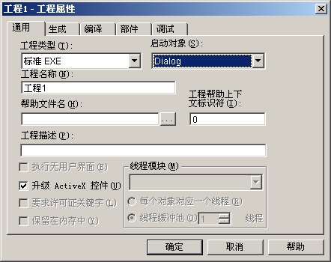
设置启 动窗体并运行应用程序

Slide 24
【步骤解析】
选择【工程】/【工程1属性】命令，打开【工程属性】对话框，如图5-16所示。
在【工程属性】对话框中，选择【通用】选项卡，然后单击【启动对象】列表栏右端的箭头，打开下拉列表，从中选择“Dialog”项，如图5-16所示。
单击 按钮，回到主窗体。
运行应用程序，保存工程。

Slide 25
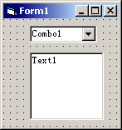
组合框的使用

Slide 26
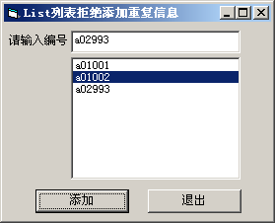

List列表拒绝添加重复信息

Slide 27
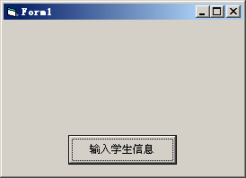
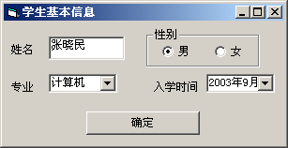
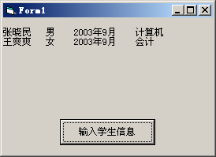
学生信息 显示应用程序设计

Slide 28
项目 小结
本项目完成了学生信息录入系统程序的开发设计，分为4个任务：建立可视化用户界面、设置可视化用户界面属性、添加控件事件及响应代码以及设置启动窗体并运行应用程序。通过本项目的学习，掌握了【组合框】控件和【列表框】控件常用属性及事件、循环结构的使用、【消息】对话框的使用以及多窗体界面的设计。

